Slide 1
Медикаменти
Автори презентації
Учні 11-Б класу
Пташник Евген
Молчан Євгеній

Slide 2
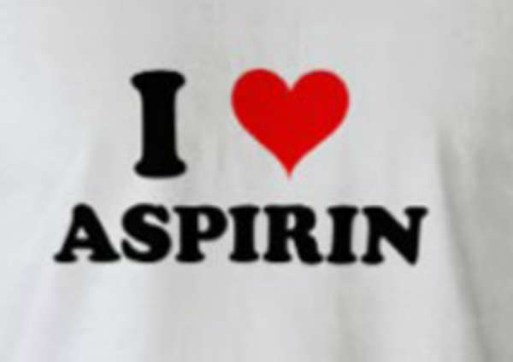

Slide 3
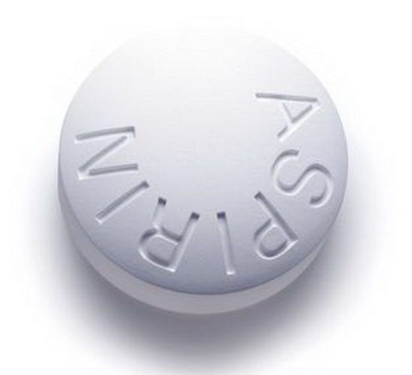
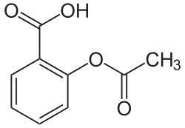
Аспірин
хімік Фелікс Гоффман синтезував ацетилсаліцилову кислоту в хімічно чистій і стійкій формі. Гоффман намагався знайти дієвий засіб проти болю в суглобах, від яких страждав його батько. У клінічну практику аспірин був уведений німецьким лікарем Германом Дрессером, приятелем Гоффмана.
Ліки виявилися досить ефективним, і 6 березня 1899 року Імператорське патентне відомство в Берліні внесло їх у реєстр торговельних марок під номером 36433 з назвою «Аспірин».
За даними фармакологічного відділу ВООЗ, аспірин і його аналоги вже кілька років очолюють десятку найпопулярніших лікарських засобів. Щорічно у світі продається понад 45 млн. тонн цього препарату.

Slide 4
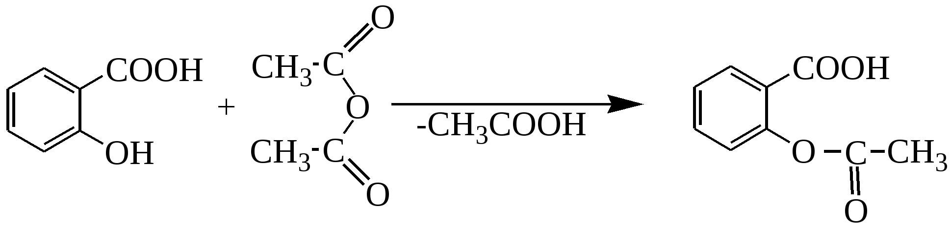
Добування аспірину
У круглодонній колбі, забезпеченій зворотним холодильником, розчиняють обережно нагріваючи 1,3г саліцилової кислоти у 1,2г оцтового ангідриду і потім додають краплю концентрованої сірчаної кислоти. Реакційну суміш нагрівають 1,5 години на киплячій водяній бані, після цього суміш охолоджують і, перемішуючи скляною паличкою, додають невелику кількість холодної води та фільтрують твердий продукт, який промивають спочатку крижаною водою, а потім невеликою кількістю толуену. Вихід реакції становить 1,5 г (88%). Із маточного розчину випаровуванням можна одержати ще деяку кількість продукту. Ацетилсаліцилову кислоту перекристалізовують із бензену або хлороформу.

Slide 5
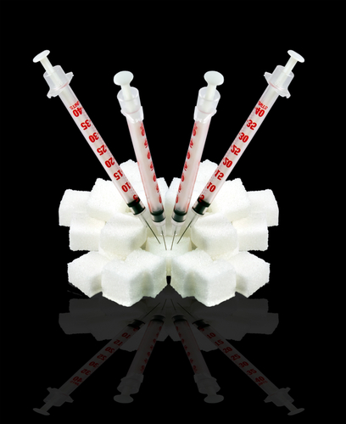
Інсулін
У 1920 році молоді канадські дослідники – хірург і фізіолог Фредерік Бантінг і студент-медик Чарльз Бест після тримісячних експериментів одержали інсулін з острівкової тканини підшлункової залози собак. До кінця 1921 року Бантінг вдосконалив технологію і почав виготовляти інсулін з витяжки підшлункових залоз ненароджених телят. У січні 1922 року в дитячій лікарні Торонто вперше в клінічній практиці було проведено успішне лікування інсуліном 14-річного хлопчика, який мав тяжку форму цукрового діабету. Життя хворому вдалося врятувати.
Далі пішли клінічні випробування, під час яких вдалося розробити основні рекомендації із застосування й дозування інсуліну. Наприкінці 1922 року новий препарат уже з'явився на лікарському ринку. Патент на інсулін був проданий Торонтському університету за один долар, і незабаром ліки почали виготовляти у промислових масштабах.
У 1923 році Фредерік Бантінг і Джон Маклеод, у лабораторії якого велися дослідження, одержали за це відкриття Нобелівську премію. Це не єдина Нобелівська премія, присуджена за інсулін. В 1958 році найвища наукова нагорода була присуджена британському молекулярному біологові Фредеріку Сенгеру за визначення послідовності амінокислот, з яких складається інсулін.

Slide 6
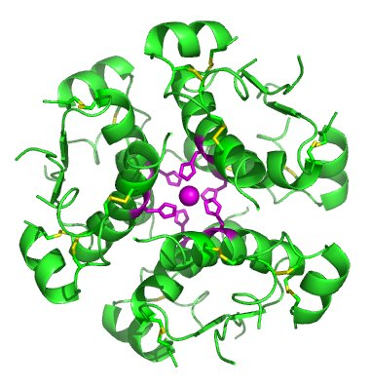
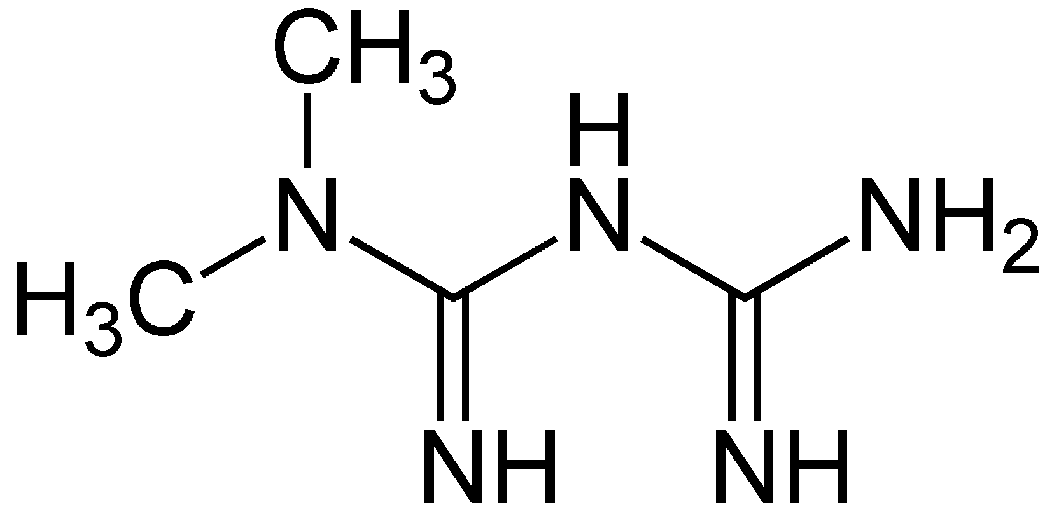
Подібно до інших гормонам свою дію інсулін здійснює через білок - рецептор.
Інсуліновий рецептор являє собою складний інтегральний білок клітинної мембрани , побудований з 2 субодиниць ( a і b ) , причому кожна з них утворена двома поліпептидними ланцюжками.
Інсулін з високою специфічністю зв'язується і розпізнається а- субодиницею рецептора , яка при приєднанні гормону змінює свою конформацію . Це призводить до появи тірозінкіназной активності у субодиниці b , що запускає розгалужену ланцюг реакцій з активації ферментів , яка починається з аутофосфорілірованію рецептора.

Slide 7
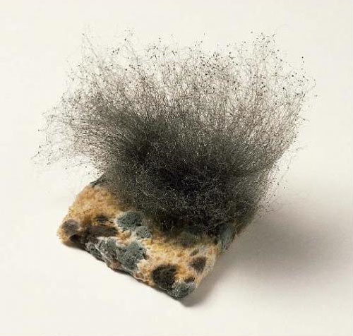
Пеніцилін
У 1929 році професор мікробіології Лондонського університету Олександр Флемінг якось забув помити чашу Петрі з непотрібною бактеріальною культурою. За кілька днів Флемінг виявив у чаші зелену цвіль і уважно її вивчив. З'ясувалося, що цвіль виділяє особливу антибіотичну речовину, яка переходить у поживне середовище і пригнічує ріст багатьох бактерій.
Флемінг назвав чудодійний засіб «пеніцилін», тому що його цвіль, яка його виробляє, належить до грибів роду Penicillium. Учений з'ясував, що виявлена ним речовина діє тільки на патогенні мікроби, не спричинюючи негативного впливу на лейкоцити й інші клітини людського організму.
Лише у 1940 році це нелегке завдання було розв’язане групою молодих оксфордських учених під керівництвом Ернста Чейна й Говарда Флорі. В 1944 році англійська королева звела в лицарське достоїнство й подарувала баронський титул трьом творцям пеніциліну. У 1945 році Олександр Флемінг, Говард Флорі та Ернст Чейн були удостоєні Нобелівської премії.
Безумовно, антибіотики зробили справжню революцію в медичній практиці. І відкриття пеніциліну, першого серед антибіотиків, виявилося початком нової ери в історії медицини. У наш час фармакологи синтезували десятки різновидів антибіотиків, здатних перемогти будь-яку інфекцію. Поки в медицині альтернативи антибіотикам немає.

Slide 8
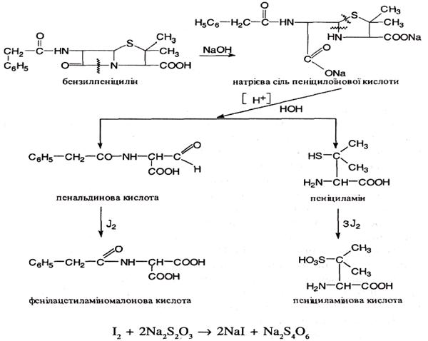

Slide 9
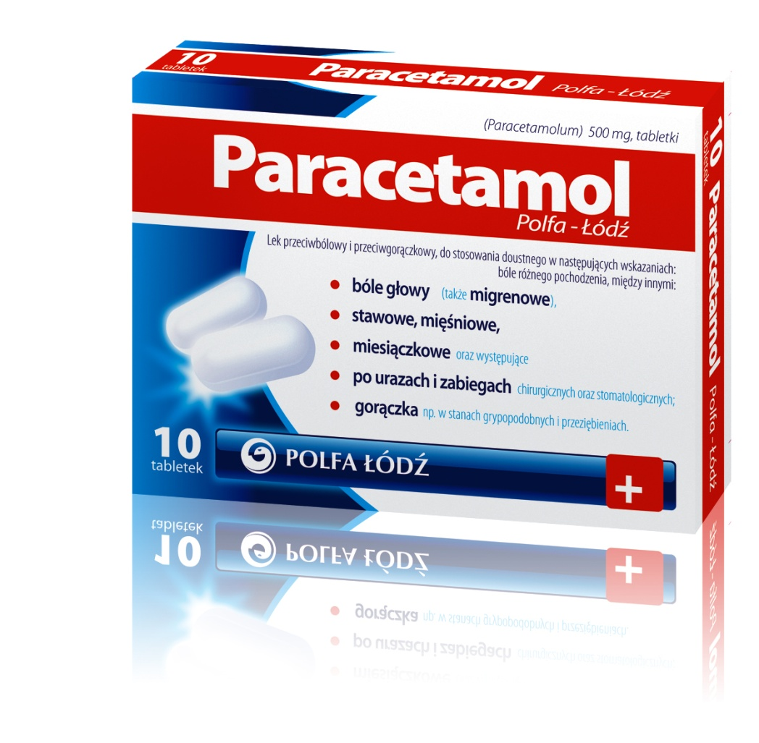
Парацетамол
Ацетанілід був першим похідним аніліну , у якого випадково виявилися болезаспокійливі та жарознижувальні властивості . Він був швидко впроваджений у медичну практику під назвою Antifebrin в 1886 році. Але його токсичні ефекти , найнебезпечнішим з яких був ціаноз внаслідок метгемоглобінемії , привели до пошуку менш токсичних похідних аніліну . Harmon Northrop Morse синтезував парацетамол в Університеті Джонса Хопкінса в реакції відновлення р- нітрофенолу оловом в крижаній оцтової кислоти вже в 1877 році , але тільки в 1887 році клінічний фармаколог Джозеф фон Мерінг випробував парацетамол на пацієнтах .

Slide 10
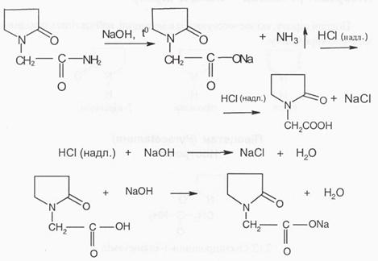
За фізичними властивостями: білий або білий з кремовим або рожевим відтінком кристалічний порошок. Легко розчинний у спирті, не розчиняється у воді. Розчинність парацетамолу г/100 г розчинника: вода - 1,4; кипляча вода - 5; етанол - 14,4; хлороформ - 2; ацетон - розчинний; діетиловий ефір - злегка розчинний ; бензол - нерозчинний.

